Slide 1

LA DEMOGRAFÍA Y EL CAPITAL HUMANO
TEMAS 2.1 y 2.2

Slide 2
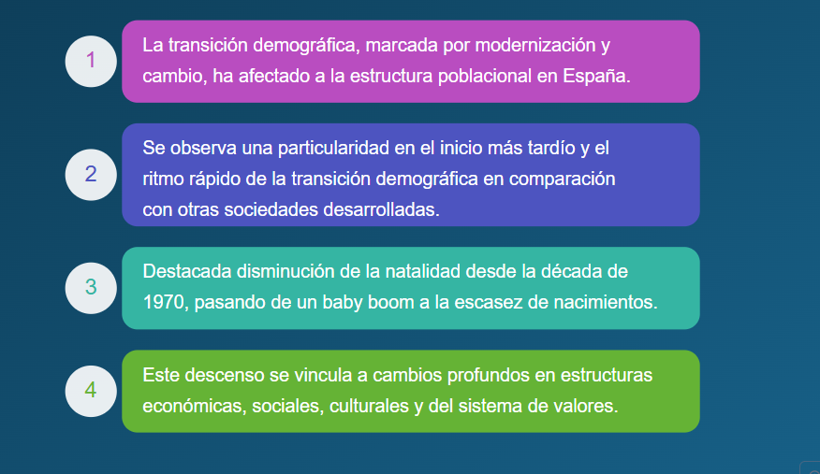

Slide 3
Evolución Demográfica en España
Transición Demográfica:
Proceso de modernización y cambio demográfico.
Características específicas en España: inicio tardío y ritmo rápido.
Secuencia de etapas: disminución de mortalidad, descenso de natalidad, envejecimiento.
Fecundidad y Natalidad:
Drástica reducción desde la década de 1970.
Breve recuperación en la década de 2000, pero sin alcanzar la tasa de reemplazo generacional.
En 2019, 1,24 hijos por mujer, alejándose de la tasa de reemplazo.

Slide 4
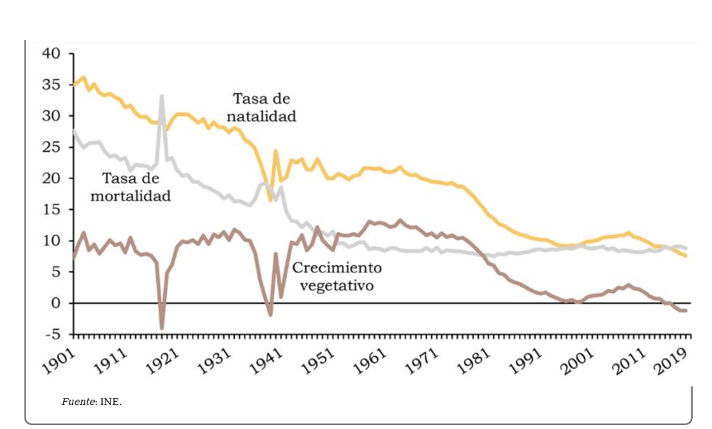


Slide 5
Envejecimiento y Cambios Recientes
Las pautas demográficas han llevado a un envejecimiento progresivo de la población española.
A pesar de la caída en la fecundidad, la década de 2000 mostró una recuperación, superando la tasa de natalidad promedio de la Unión Europea.
La población inmigrante desempeñó un papel crucial en esta recuperación, registrando tasas de fecundidad más altas y contribuyendo al aumento de la natalidad.
Sin embargo, tras la crisis financiera internacional, la natalidad se redujo nuevamente, situándose por debajo del promedio de la Unión Europea en 2019.

Slide 6
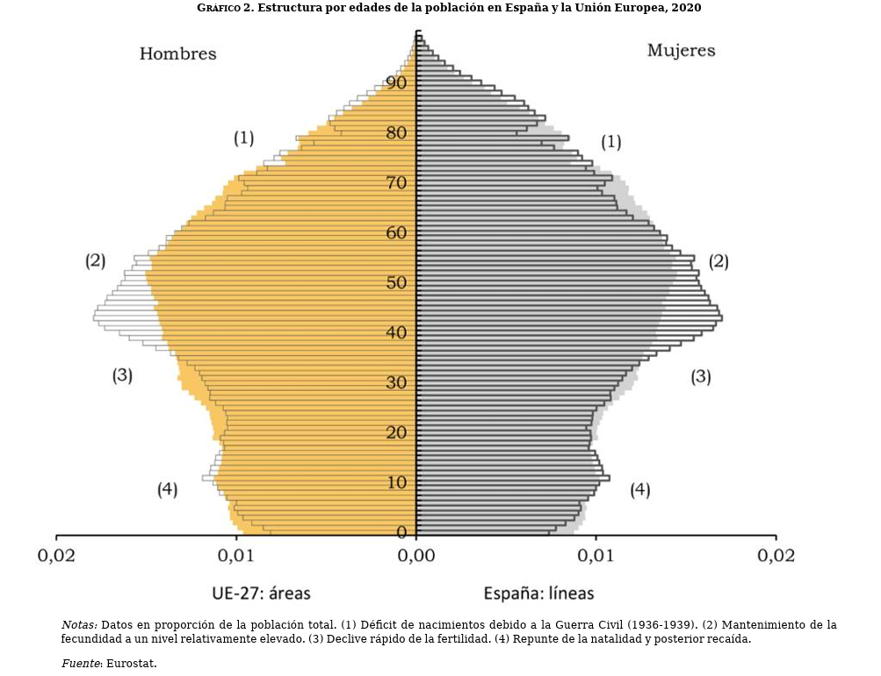

Slide 7
Dinámica Poblacional y Perspectivas
Crecimiento Poblacional:
Duplicación de la población en el siglo XX (de casi 19 millones en 1900 a 40 millones en 2000).
Brecha entre mortalidad y natalidad.
Oscilaciones en el crecimiento vegetativo, actualmente en negativo.
Transformación y Adaptación:
Cambios revelan transformación en pautas tradicionales.
España se adapta a características de países desarrollados.
Panorama actual: baja natalidad, elevada esperanza de vida, envejecimiento y crecimiento vegetativo negativo desde 2017.

Slide 8
Impacto de la Migración en la Demografía Española
Movimientos Migratorios:
Segundo efecto importante en la estructura demográfica de España.
Cambios cualitativos en las migraciones interiores y exteriores.
Inversión de Flujos Migratorios:
España cambió de país de emigración a país de inmigración en la última década.
Factores: libre circulación en la UE, atractivo como lugar de residencia.

Slide 9
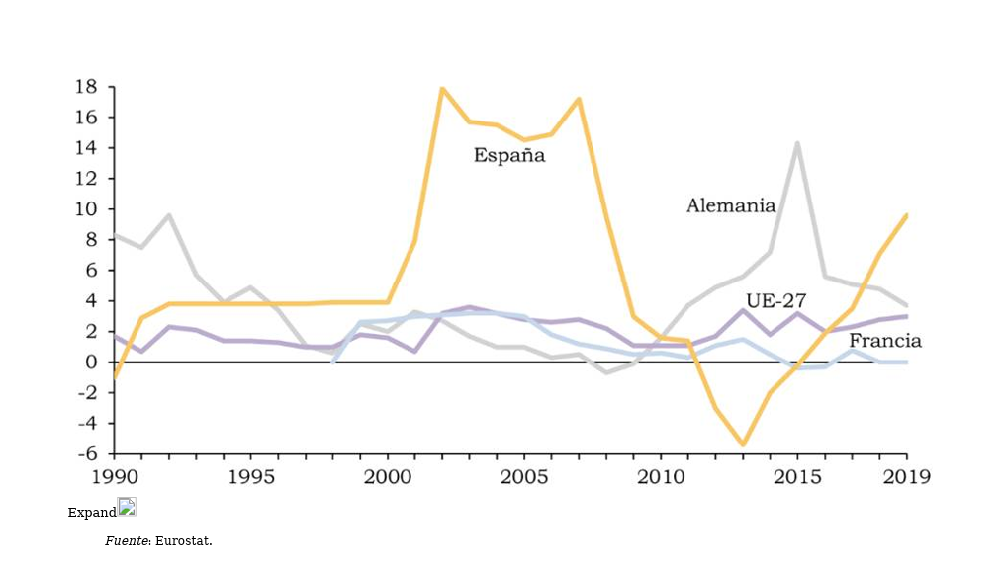


Slide 10
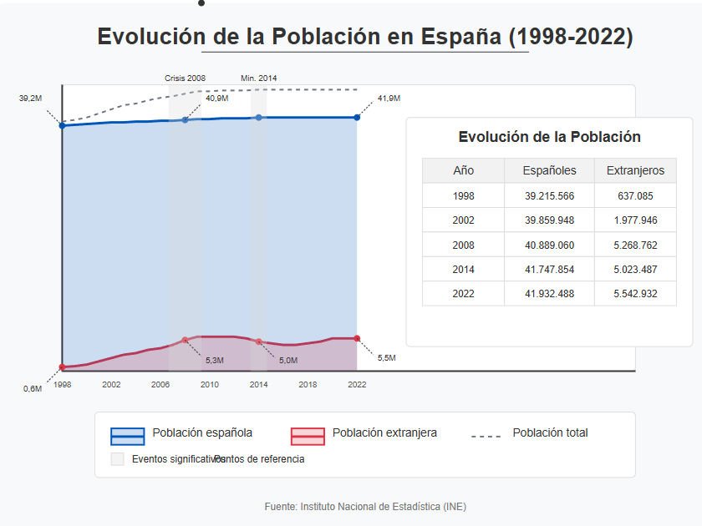

Slide 11
Impacto de la Migración en la Demografía Española
Crecimiento Sobresaliente:
Inmigración joven durante la década de 2000.
Cuadruplicación de la población de origen extranjero.
Desafíos: desequilibrios por edades y regiones, volatilidad frente al ciclo económico.
Impacto Económico y Perspectivas:
Contribución a fases recientes del crecimiento económico.
Relación con la crisis económica y la pandemia.
Perspectivas a medio plazo: dependencia del aumento poblacional de las pautas migratorias.
Repunte considerable en últimos dos años.

Slide 12
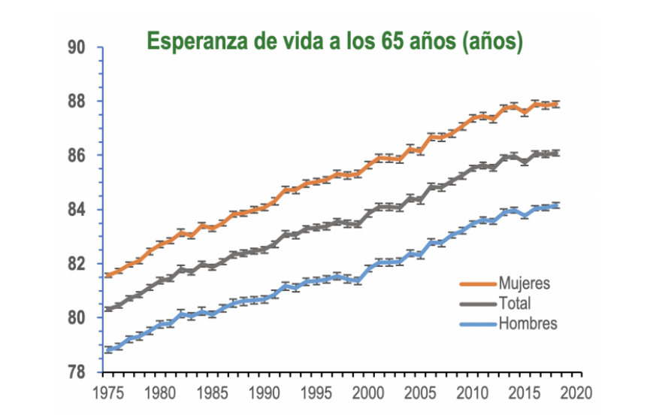

Slide 13
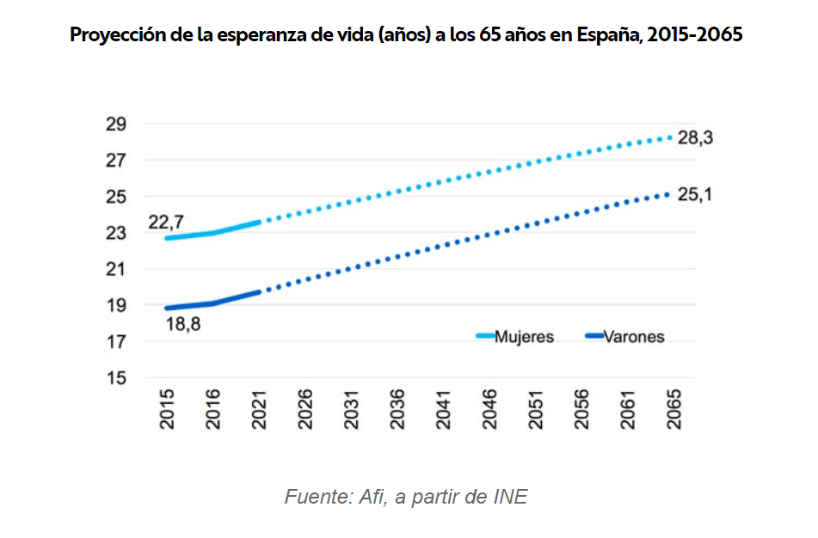

Slide 14

Consecuencias I: las pensiones

Slide 15
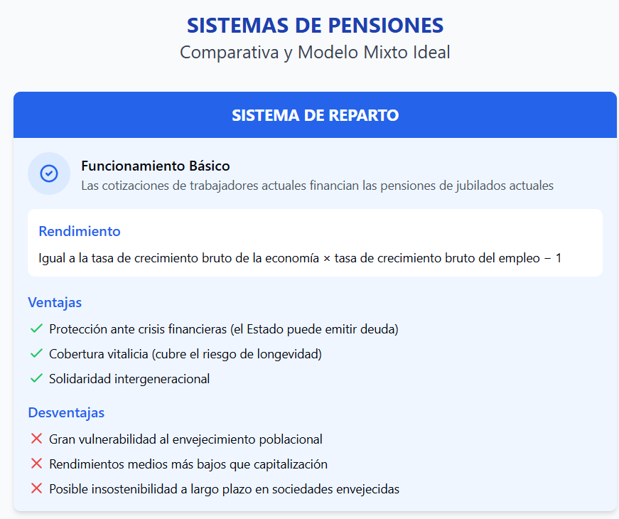

Slide 16
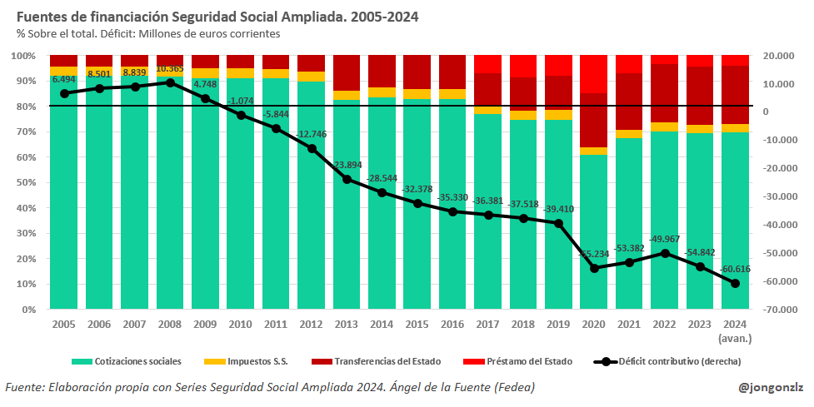
Estado Actual del Sistema
Sistema de reparto: Las cotizaciones de trabajadores actuales financian las pensiones de jubilados actuales.
Las cotizaciones pasadas de los pensionistas ya se usaron para pagar pensiones anteriores.
El sistema arrastra déficits contributivos desde 2010, que no han dejado de crecer.
Las bases de cotización solo sirven como referencia en el cálculo de la pensión, pero este cálculo es siempre reversible por ley.

Slide 17
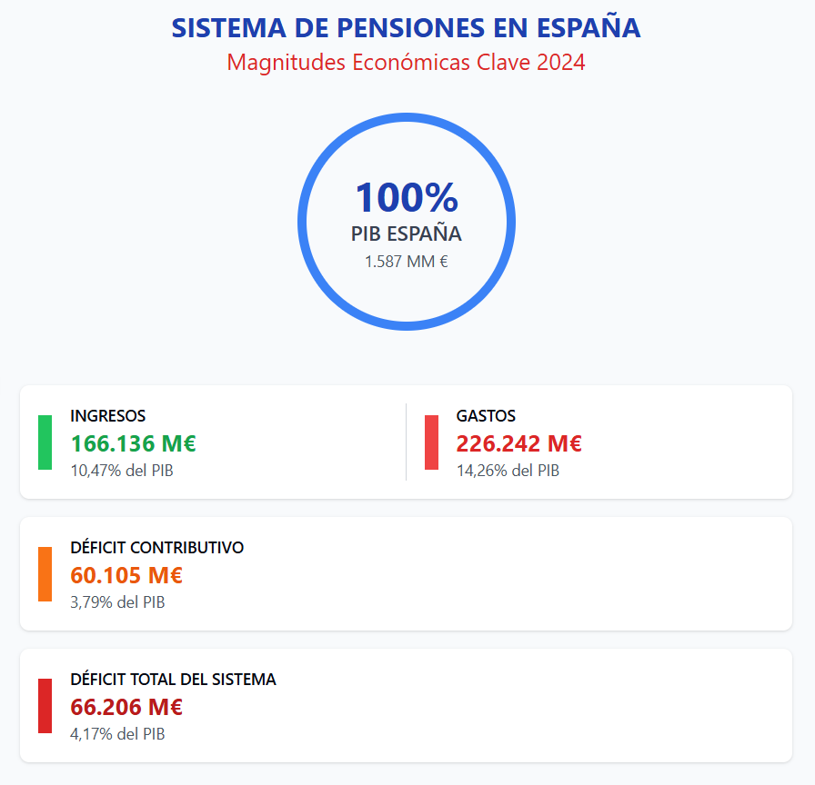
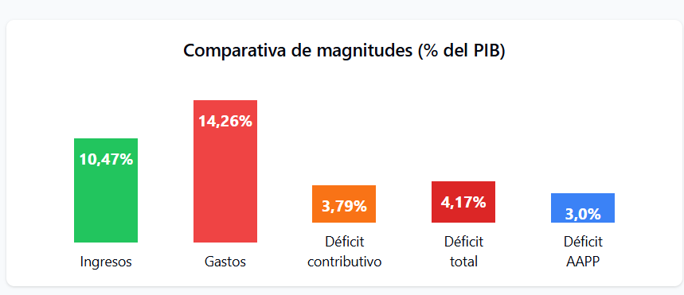
Magnitudes Económicas Clave (2024)
Gasto en pensiones contributivas y clases pasivas: 226.242 millones € (14,26% del PIB)
Cotizaciones sociales contributivas: 166.136 millones € (10,47% del PIB)
Déficit del sistema contributivo: 60.105 millones € (3,79% del PIB)
Déficit total del sistema: 66.206 millones € (4,17% del PIB), cubierto mediante transferencias y préstamos.
Sin este déficit, las administraciones públicas tendrían superávit.

Slide 18
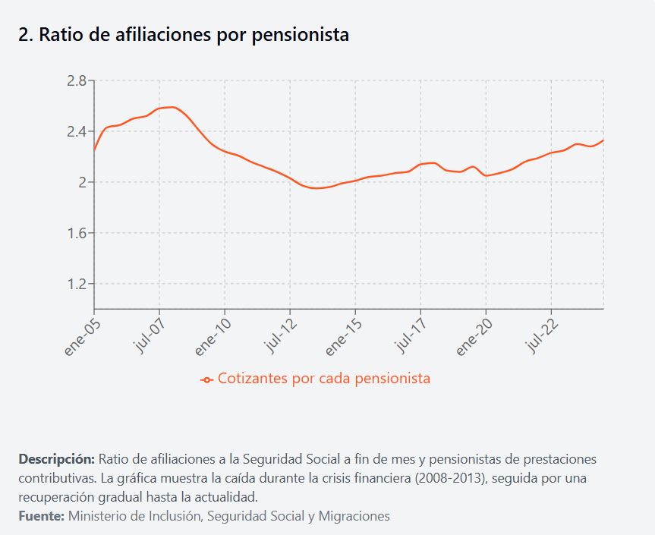
Tendencias Demográficas y Proyecciones
Envejecimiento acelerado de la población española.
Según previsiones del Ministerio de Economía, el gasto total del sistema alcanzará un máximo del 17,3% del PIB en 2050.
Esto supone aproximadamente 4 puntos adicionales respecto al gasto actual.
El sistema de reparto es muy vulnerable a la disminución de la ratio trabajadores/pensionistas.

Slide 19
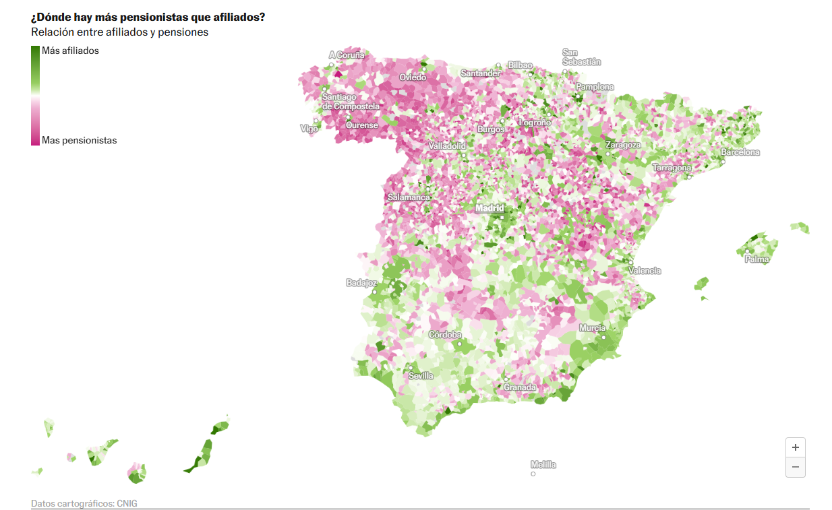

Slide 20
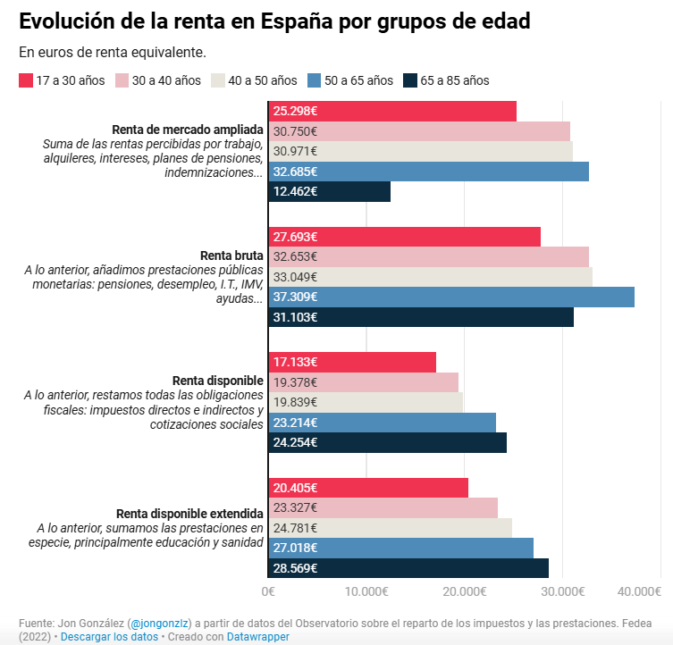
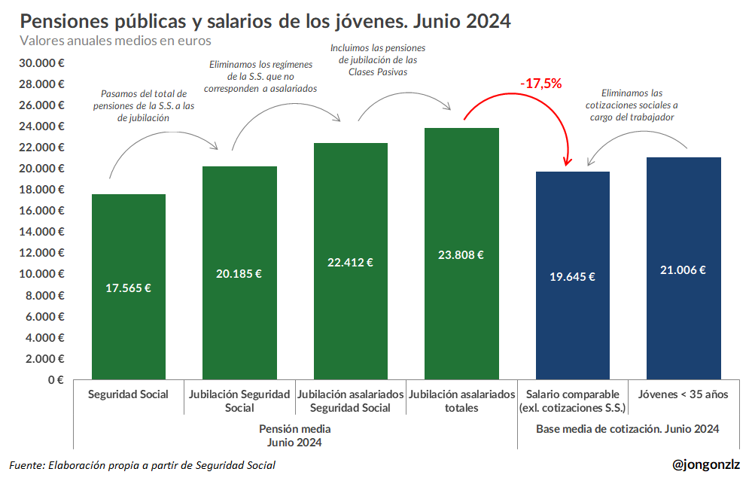
Distribución de Renta entre Generaciones
La renta disponible extendida es mayor en personas entre 65-85 años que en cualquier otro grupo de edad.
Los mayores de 65 años tienen 1.551€ per cápita más al año que el segundo grupo con mayor renta (50-65 años).
Desde 2010, la brecha entre la renta media de mayores de 65 años y personas entre 18-64 años ha aumentado significativamente.
El ajuste fiscal tras la crisis del euro recayó exclusivamente sobre personas de 18-64 años.

Slide 21
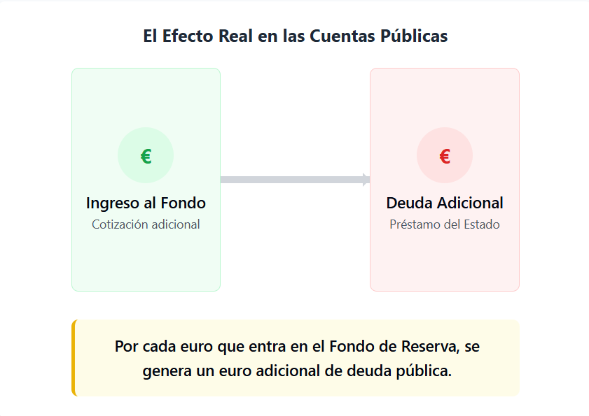
La "Hucha de las Pensiones" y su Insuficiencia
El Fondo de Reserva contenía 9.378 millones € a finales de 2024, apenas suficiente para cubrir 52 días de déficit.
El mecanismo de equidad intergeneracional: una cotización adicional finalista que nutre el Fondo de Reserva.
Por cada euro que entra en el Fondo de Reserva, el sistema crea un euro adicional de deuda pública.

Slide 22
Potenciales soluciones

Slide 23
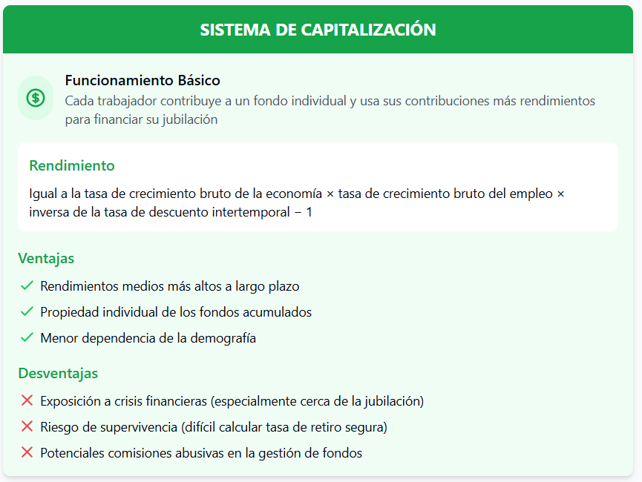

Slide 24
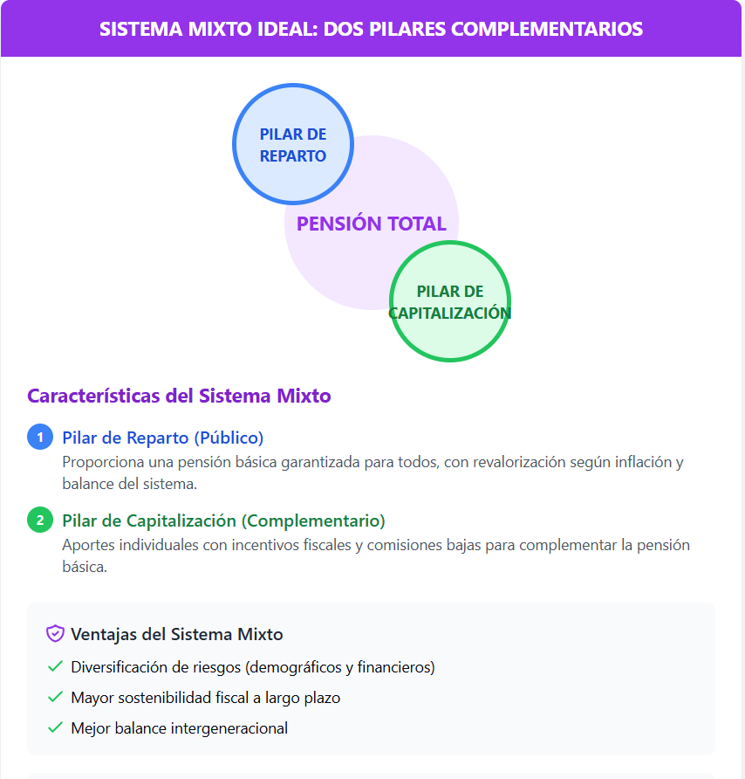

Slide 25

LA REFORMA DE LAS PENSIONES DE 2023

Slide 26
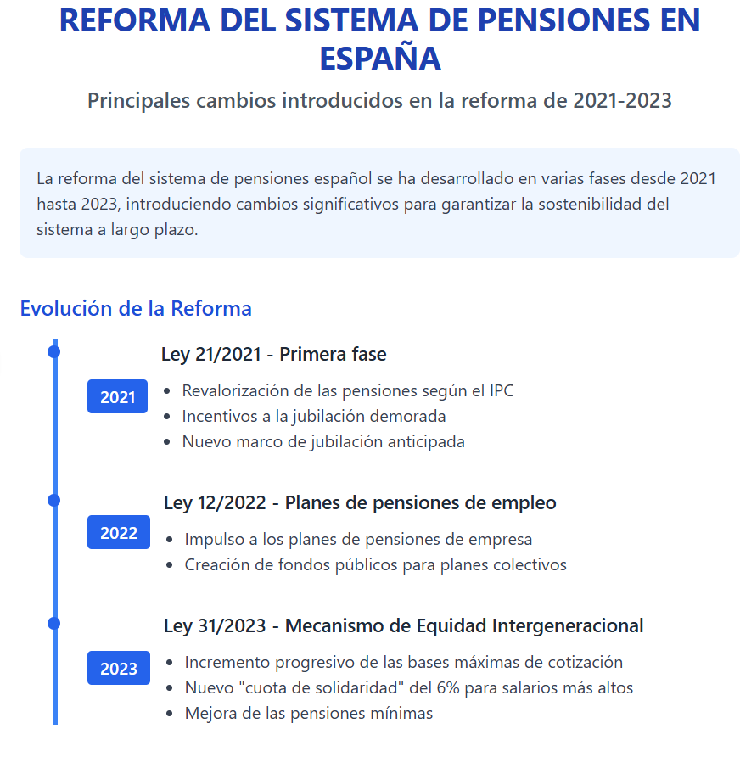

Slide 27
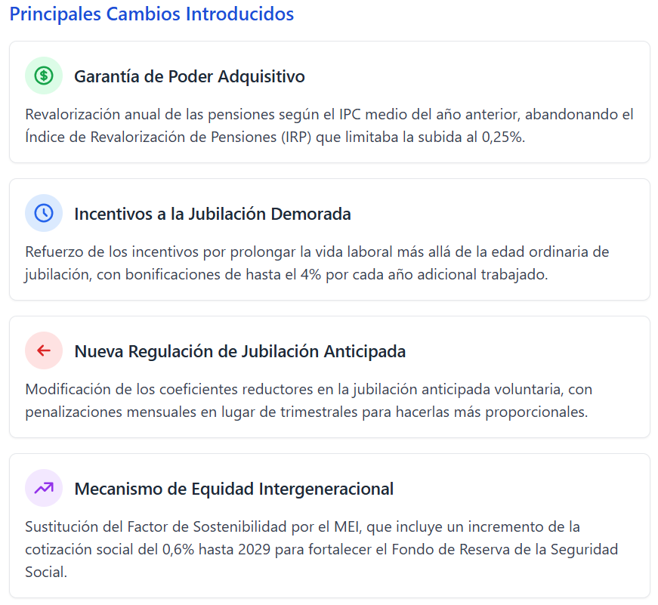
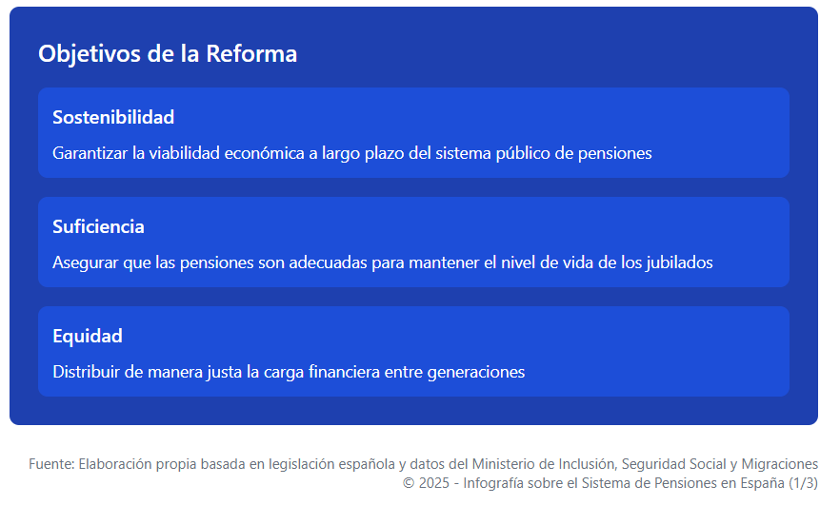

Slide 28
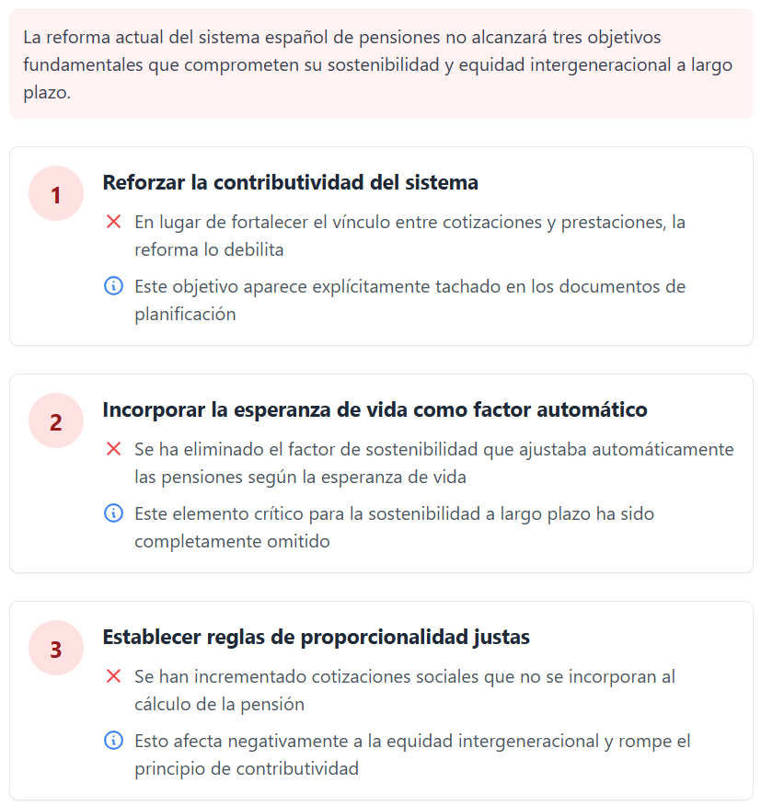

Slide 29
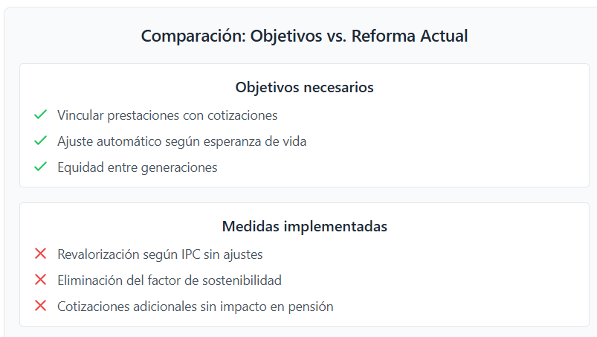

Slide 30
Consecuencias II: Crecimiento económico

Slide 31
El Envejecimiento de la Población y sus Consecuencias Económicas
Disminución de la fuerza laboral: Menor oferta de trabajo y posible reducción de la producción.
Aumento de la dependencia económica: Mayor carga para los trabajadores y presión sobre el gasto público (pensiones, salud).
Cambios en el consumo y la demanda: Modificación de los patrones de gasto, afectando la inversión y la estructura económica.
Desafíos para la productividad: Riesgo de menor innovación.
Implicaciones fiscales: Reducción de ingresos fiscales y aumento del gasto público.

Slide 32
Soluciones y Adaptaciones
Aumento de la edad de jubilación
Fomento de la inmigración
Inversión en tecnología y automatización
Políticas para aumentar la fertilidad

Slide 33
Consecuencias III: Consecuencias en el Sistema de salud

Slide 34
Capital Humano y Crecimiento Económico
Definición de Capital Humano: conjunto de intangibles en la fuerza de trabajo.
Importancia estratégica: contribuye al crecimiento económico y al progreso tecnológico.
Externalidades positivas y círculo virtuoso de crecimiento.

Slide 35
Impacto del Envejecimiento en el Sistema Sanitario
Aumento de la demanda de servicios de salud: Las personas mayores requieren más atención médica, hospitalizaciones y cuidados a largo plazo.
Mayor prevalencia de enfermedades crónicas: El envejecimiento se asocia con una mayor incidencia de enfermedades como la demencia, el Alzheimer, enfermedades cardíacas y cáncer.
Necesidad de adaptar la infraestructura y la formación del personal: Se requiere invertir en instalaciones geriátricas, equipos especializados y capacitar a los profesionales de la salud en el cuidado de pacientes mayores.

Slide 36
El Envejecimiento y el Aumento del Gasto en Salud
Incremento del gasto público en salud: El aumento de la demanda de servicios y la mayor prevalencia de enfermedades crónicas elevan los costos de atención médica.
Sostenibilidad de los sistemas de salud: El envejecimiento de la población plantea desafíos para la sostenibilidad financiera de los sistemas de salud, especialmente en países con sistemas de salud pública.
Búsqueda de soluciones para contener los costos: Es necesario implementar medidas como la promoción de la prevención, la gestión eficiente de los recursos y la búsqueda de modelos de atención innovadores.

